Slide 1
Формирование фонематического восприятия путем использования бланковых методик
Подготовила : старший воспитатель Ермохина О.М..

Slide 2
Актуальность.
У детей с речевыми патологиями, на первый план выступает несформированность звуковой стороны. Характерным для детей данной категории является незаконченность процесса формирования фонематического восприятия, что в будущем может помешать овладению процессами чтения и письма. Дети с неразвитым фонематическим слухом при чтении и письме будут допускать следующие ошибки:

Slide 3
1.Замены звонких согласных парными глухими и наоборот («томик» вместо «домик»);
2.Замены мягких согласных соответствующими твердыми и наоборот («ден» вместо «день»);
3.Замены свистящих звуков (С,З, Ц шипящими Ш,Ж,Щ,Ч) («сапка» вместо «шапка», «сапля» вместо «цапля» и т.д.);
4.Разнообразные буквенные замены в группе сонорных согласных( Р, РЬ, Л,ЛЬ, и Й) («глачи» вместо «грачи», «гойка» вместо «горка» и т.д.).

Slide 4
Эффективным методом по развитию фонематического слуха является бланковая методика.
Применение бланков, существенно экономит время образовательного процесса и позволяет разнообразить образовательную деятельность;
эффективно при диагностической и коррекционной работе;
развивает внимание и мышление дошкольника;
ребенок умеющий работать с бланками, будет лучше ориентироваться в тестовых заданиях, мониторингах, олимпиадах, и конкурсах.

Slide 5
Цель: Формирование фонематического слуха у детей дошкольного возраста путем применения бланковой методики.
Задачи.
1.Знакомство детей с бланком.
2.Познакомить с алгоритмом выполнения задания.

Slide 6
Задания по формированию фонематического слуха содержат 20 бланков для диагностических и коррекционных целей (приложение №1).
Бланки для обследования и формирования фонематического слуха составлены на основе методики Е.А. Стребелевой «Психолого-педагогическая диагностика развития детей раннего и дошкольного развития» (Москва «ПРОСВЕЩЕНИЕ», 2009г.).

Slide 7
Бланки №1-2 направлены на определение звука [м] в словах. Бланки представлены в двух вариантах для того, чтобы можно применять в диагностических целях.
Бланк № 1 Отбор картинок со звуком [м] (I вариант)
Фамилия, имя ребенка ________________________________________________Дата____________
Задание:Обведи предметы, в которых ты слышишь звук [м].
Словарь:мак, лампа, носки, морковь, дом, ком.

Slide 9
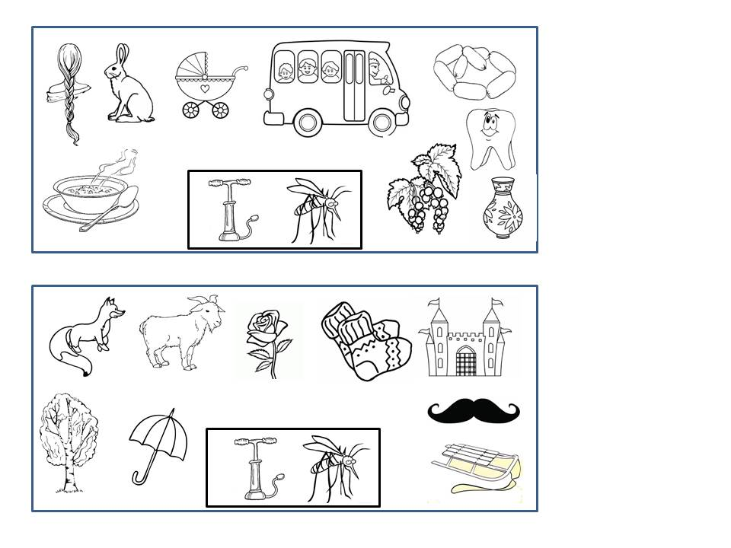
Бланки № 3-4 направлены на дифференциацию звуков [с-з].

Slide 10
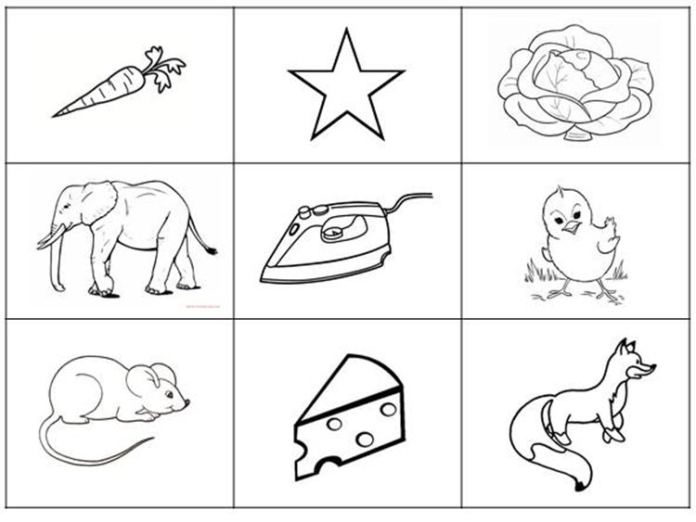
Бланки № 5-9 направлены на определение свистящих звуков в словах [с],[сь],[з], [зь],[ц].
Бланк № 5Подбор картинок на заданный звук
Фамилия, имя ребенка ________________________________________________Дата____________
Задание: Найди картинки со звуком [с] и обведи.

Slide 11
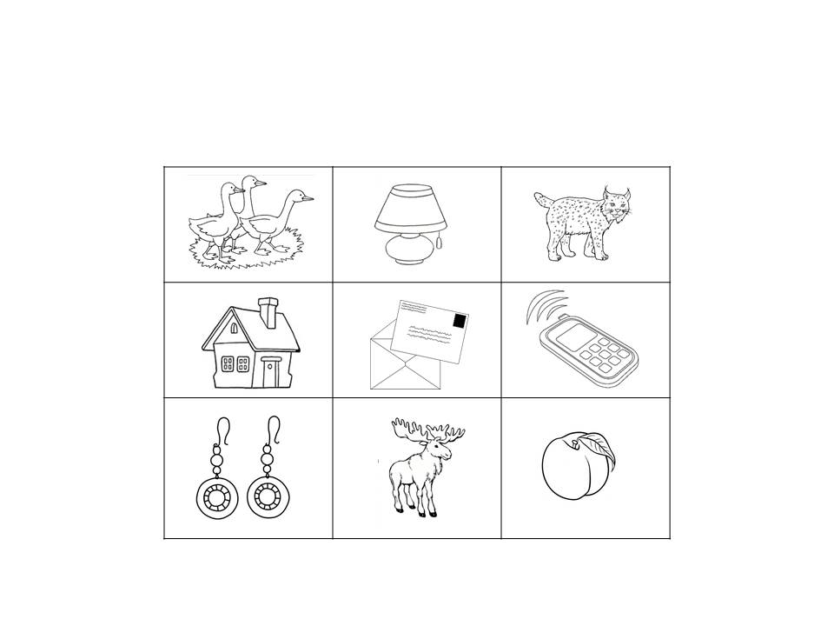

Slide 12
Бланки № 10-13 направлены на определение шипящих звуков в словах [ш],[ж],[щ], [ч].

Slide 13
Бланки № 14-17 направлены на определение сонорных звуков в словах [л],[ль],[р], [рь].
Бланк № 14 Подбор картинок на заданный звук
Фамилия, имя ребенка ________________________________________________Дата____________
Задание:Найди картинки со звуком [л] и обведи.

Slide 14
Бланки № 18-20 направлены на определение количества звуков в словах.

Slide 15
Инструкция для учителей-логопедов по работе с данными бланками:
1.Раздать бланки с заданиями.
2.Познакомить детей с алгоритмом выполнения заданий.
Алгоритм выполнения бланковых заданий для детей:
1.Прослушать вопрос.
2.Обвести или закрасить фигуру, соответствующую правильному ответу.
Представленные задания на основе бланковой методики помогут выявить нарушения фонематического слуха у детей старшего дошкольного возраста и его сформировать.

Slide 16
Список литературы:
Бланковые методики для обследования фонематического слуха – Яндекс-картинки.
https://yandex.ru/images/search?tex

Slide 17
Спасибо за внимание!

